Slide 1
Собрание аспирантов экономического факультета 1 года обучения 2019

Slide 2
План приема и Зачисление в аспирантуру экономического факультета МГУ имени М.В. Ломоносова в 2019 году
специальность/направленность |  | план приема, РФ(иностр), чел. | подано заявлений, РФ (иностр), чел. | зачислено, РФ(иностр), чел.
08.00.01 | Экономическая теория | 12 (1) | 15 (0) | 12
08.00.05 | Экономика и управление народным хозяйством | 32 (1) | 39 (1) | 31 (1)
08.00.10 | Финансы, денежное обращение и кредит | 5 (1) | 6 (0) | 3
08.00.12 | Бухгалтерский учет, статистика | 6 (1) | 7(0) | 6
08.00.13 | Математические и инструментальные методы экономики | 7 | 8 | 7
08.00.14 | Мировая экономика | 5 (1) | 7 (1) | 4 (1)
ВСЕГО |  | 67 (5) | 82 (2) | 63 (2)

Slide 5
Notes:
г.Уфа, г.Владивосток, г.Пенза, г.Элиста, г.Челябинск, г.Нальчик, г.Хабаровск, г.Орел, г. Бийск, г.Рязань, г. Волгодонск, г.Балаково, г. Красноармейск….

Slide 7
ДИПЛОМ аспирантуры
Квалификация: Исследователь. Преподаватель-исследователь
Учебные достижения
Результаты прохождения ГИА по двум формам
Научная работа и практика
Кандидатские экзамены (иностранный язык, философия и специальность)
Дисциплины учебного плана (в том числе дисциплины по выбору)
Государственный экзамен
Защита научного доклада
Отчеты по НИР
Отчеты по практикам (педагогическая и исследовательская)
Публикации, конференции
НКР(диссертация) и НД
Представление УМК (программы) дисциплины
Представление результатов НКР (диссертации)
Отражается в:
Примечание:
ГИА – Государственная итоговая аттестация
НКР – Научно-квалификационнная работа (диссертация)
УМК – Учебно-методический комплекс
ИСТИНА – «Наука – Аспирант»
Notes:
Нормативно-правовые документы:
1) Порядок проведения государственной итоговой аттестации по образовательным программам высшего образования – программам подготовки научно-педагогических кадров в аспирантуре (адъюнктуре), программам ординатуры, программам ассистентуры –стажировки, утвержденным приказом МОН РФ 18 марта 2016 г. №227
2) Порядок организации и осуществления образовательной деятельности по образовательным программам высшего образования – программам подготовки научно-педагогических кадров в аспирантуре (адьюнктуре), утвержденным Приказом МОН РФ от 19 ноября 2013 г. № 1259
3) Положение о присуждении ученых степеней, утвержденное постановление Правительства от 24 сентября 2013 г. № 842
4) Положение о порядке проведения государственной итоговой аттестации по образовательным программам высшего образования – программам подготовки научно-педагогических кадров в аспирантуре, программам ординатуры в Московском государственном университете имени М.В.Ломоносова:
«… 1.Общие положения.
1.1. Государственная итоговая аттестация обучающихся проводится в форме:
Государственного экзамена;
Научного доклада об основных результатах, подготовленной научно-квалификационной работы (диссертации)…»

Slide 8
На экономическом факультете МГУ имени М.В.Ломоносова
в 2019 г. утвержден Регламент об «Обучении аспирантов экономического факультета ФГБОУ ВО «Московский государственный университет имени М.В. Ломоносова»
по исследовательскому треку».
С документом можно ознакомиться: https://www.econ.msu.ru/science/phd/
Целевая установка этого нововведения – стимулирование результативного участия аспирантов в научных исследованиях ЭФ МГУ за счет предоставления дополнительных возможностей аспирантам в части гибкости учебной нагрузки и перспектив трудоустройства на факультете. В частности, те аспиранты, которые примут участие в обучении по исследовательскому треку, получают возможность воспользоваться индивидуальными планами обучения.
возможность включиться в «Исследовательский трек»
для аспирантов 1 года обучения (2019 года поступления) – после зачисления в очную аспирантуру ЭФ МГУ и не позднее 15 декабря в год их приема

Slide 9
Что в 1-м семестре по Учебному плану?
Название элемента программы | трудоемкость в зачетных единицах | распределе ние по семестрам |  | Трудоемкость по семестрам в з.ед.
 |  | промежуточных/ итоговых аттестаций (с оценкой) | промежуточных аттестаций (с зачетом) | 1 | 2 | 3 | 4 | 5 | 6
Блок 1. Дисциплины(модули)
Базовая часть | 18
История и философия науки | 6 | 2* | 1 | 3 | 3
Иностранный язык | 5 | 2* | 1 | 2 | 3
Современные методы исследования и преподавания | 7 | 1 |  | 7
Вариативная часть | 12
Специальность | 6 | 3* |  |  |  | 6
Дисциплина по выбору | 6 | 2 |  |  | 6
…Блок 3. Научные исследования. Вариативная часть
Научно-методический семинар | 9 | 6 | 1 | 3 |  |  |  |  | 6
Notes:
Дисциплина по выбору:
Современные методы исследований-2
Семинар по методике преподавания профильных дисциплин
* - кандидатские экзамены (иностранный язык; философия; специальность)
Найти на сайте ЭФ
Программы > Программы аспирантуры > Образовательные программы высшего образования - программы подготовки научно-педагогических кадров в аспирантуре (программы аспирантуры) > Учебные планы
https://www.econ.msu.ru/programms/pg/OOP/Uch_plan/attachment_1/

Slide 10
Где найти на сайте ЭФ учебные планы аспирантуры ?
Программы > Программы аспирантуры > Образовательные программы высшего образования - программы подготовки научно-педагогических кадров в аспирантуре (программы аспирантуры)
Учебные планы 2019
Учебный план по направлению 38.06.01 "Экономика"
Направленность 08.00.01 "Экономическая теория"
Направленность 08.00.05 "Экономика и управление народным хозяйством"
Направленность 08.00.10 "Финансы, денежное обращение и кредит"
Направленность 08.00.12 "Бухгалтерский учет, статистика"
Направленность 08.00.13 "Математические и инструментальные методы экономики"
Направленность 08.00.14 "Мировая экономика"

Slide 11
Виды и объем (в з.ед.)практик в аспирантуре за 3 года обучения:
педагогическая
18 з.ед
36 з.ед
исследовательская
18 з.ед
Практика
всего: 48 з.ед
!!!
В каждом семестре должны быть набраны зачетные единицы в соответствии с трудоемкостью по семестрам (см. учебный план)
по выбору
12 з.ед

Slide 12
Кто помогает в организации практики:
Научный руководитель
Кафедра , на которой Вы специализируетесь
Служба содействия трудоустройству Экономического факультета (ауд.220)
Докторантура и аспирантура Экономического факультета (ауд.562 и 559)

Slide 13
Возможности для прохождения практики на ЭФ
МАГИСТРАТУРА ЭФ
Участие в Олимпиадах/Универсиадах (9 штук) Проверка магистерских диссертаций на плагиат | Приемная комиссия магистратуры
Февраль - апрель | Июль
Помощь в проверке на плагиат ВКР выпускников магистратуры - май
Обращаться: в комнату 504 nikitushkina@yandex.ru Директор по магистратуре Никитушкина Ирина Владимировна
Notes:
Продумать Направление и внутренний приказ на педагогическую практику

Slide 14
Возможности для прохождения педагогической практики на ЭФ
Кафедра экономики для естественных и гуманитарных факультетов
На осенний семестр отбор апрель-май | На весенний семестр отбор октябрь-ноябрь
Обращаться: в комнату 246. Кафедра экономики для естественных и гуманитарных факультетов д.э.н., доц. Кононкова Наталья Петровна
Приемная комиссия аспирантуры
сентябрь
Обращаться: в комнату 559. Директор аспирантуры Луданик Марина Валерьевна
Помощь при проведении контрольных работ и письменных экзаменов
Зимняя сессия | Летняя сессия
Обращаться: на кафедры
Notes:
Продумать Направление и внутренний приказ на педагогическую практику

Slide 15
Возможности для прохождения исследовательской практики на ЭФ
Московский государственный университет имени М.В.Ломоносова Международная научная конференция студентов, аспирантов и молодых учёных «Ломоносов», секция «Экономика» (апрель)
Участие в написании тезисов/статей и выступление с докладом на секции по теме своей научно-квалификационной работе (диссертации) | Требования к тезисам: http://lomonosov-msu.ru/rus/event/3500/page/84#tesisi_1
Ежегодный Фестиваль науки (октябрь)
Участие в написании тезисов/статей и выступление с докладом на секции по теме своей научно-квалификационной работе (диссертации) | https://www.econ.msu.ru/science/News.20171006125552_2564/

Slide 16
Возможности для прохождения исследовательской практики за пределами ЭФ
Федеральное государственное бюджетное учреждение науки «Институт экономики Российской академии наук»
Подписано Соглашение о сотрудничестве в феврале 2016 года Участие возможно при согласовании и подписании Направления на исследовательскую практику | 117218, г. Москва, Нахимовский пр-т 32 тел.: (499) 724-15-41
Обращаться: в комнату 559.
Директор по аспирантуре Луданик Марина Валерьевна
Notes:
Имеется Соглашение о сотрудничестве.
Необходимо подписать Направление и внутренний приказ на научно-исследовательскую практику

Slide 17
Возможности для прохождения исследовательской практики за пределами ЭФ
Федеральное государственное бюджетное учреждение г.Москвы «Научно-исследовательский институт организации здравоохранения и медицинского менеджмента Департамента здравоохранения города Москвы»
Подписан Договор на прохождение практики аспирантами ЭФ МГУ в июле 2019 года Участие возможно при согласовании и подписании Направления на исследовательскую практику | МГУ имени М.В.Ломоносова. Биологический факультет. ГБУ «НИИОЗММ ДЗМ»
Обращаться: в комнату 220.
Руководитель Службы содействия трудоустройству ЭФ МГУ
Золотина Ольга Александровна
Notes:
Имеется Договор на прохождение практики аспирантами Московского государственного университета имени М.В.Ломоносова в ГБУ «НИИОЗММ ДЗМ» №19ДС-0055 065/19сотр от 30 июля 2019 г.
Необходимо подписать Направление/Заявку на исследовательскую практику

Slide 18
Профсоюз
Сайт: http://opk.msu.ru/
Группа в ВК: https://vk.com/msuprofcom
Льготные билеты РЖД
Льготные билеты в театры
Отдых в санаториях
Материальная помощь
Взносы за членство – 1% от стипендии
Обращаться в комнату 393, ЭФ МГУ
Тел. 8-495-939-35-76

Slide 19
Докторантура и аспирантура в лицах
Зав. докторантурой и аспирантурой
Моросанова Анастасия Андреевна
Специалисты по учебно-методической работе
Симкина Марина Михайловна
Кудрявцева Надежда Александровна
Директор аспирантуры
доцент Луданик Марина
Валерьевна

Slide 20
Стипендия
Размер стипендии в 2019 году:
для всех, кроме специальности 08.00.13 (мат.методы) – 3 355 руб.
специальность 08.00.13 (мат. методы) – 8 547 руб.
Необходимые документы для получения (если вы не выпускник ЭФ МГУ 2019 года):
выписка с номером лицевого счета в сбербанке, только карта «МИР»
копия паспортных данных,
копия СНИЛС,
копия ИНН
1 ГУМ, 323 каб., с 15 по 20 число пн-чт – 14.00-15.00;
ост. числа пн-чт – с 14.00 до 17.00

Slide 21
Карты «МИР»
Если у вас нет, карты «МИР», то получить ее будет можно на первом этаже овального корпуса (направо при входе в корпус) ориентировочно с 7-8 октября.
От отдела докторантуры и аспирантуры будет отдельная рассылка с информацией о расписании выдачи карт.
Если у вас уже есть карта «МИР», то получать новую нет необходимости!

Slide 22
Социальная карта
Согласие на обработку данных вы заполняли при поступлении.
После внесения вас в Реестр студентов/ординаторов/аспирантов вы можете оставить заявку на Официальном портале Мэра и Правительства Москвы.
Карту получаете в удобном для вас МФЦ.
Если вас нет в реестре, вам необходимо заполнить заявление на выпуск карты (не обращая внимание на оповещение системы об отсутствии в реестре), а затем сообщить об этом в учебную часть аспирантуры.

Slide 23
Учебная часть Докторантуры и аспирантуры, к. 562
Удостоверения аспиранта
Пароли для входа в on.econ: https://on.econ.msu.ru
Подтверждение Личного кабинета аспиранта в ИСТИНЕ

Slide 24
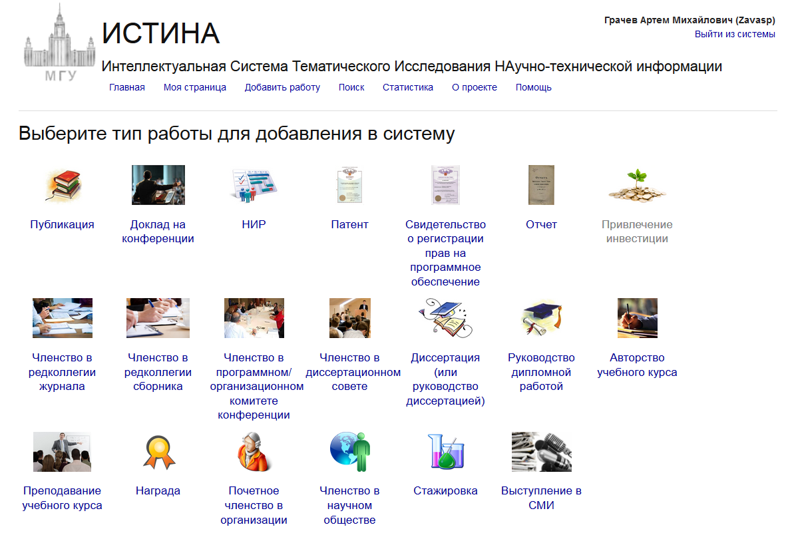
На сайте МГУ:
https://istina.msu.ru/

Slide 25
ИАС Истина и Личный кабинет аспиранта
регистрация на сайте http://istina.msu.ru/
создание личного кабинета (место работы – экономический факультет, наименование кафедры, должность – аспирант)
подробная инструкция по созданию и заполнению ЛК на сайте ЭФ https://www.econ.msu.ru/sys/raw.php?o=38665&p=attachment

Slide 26
https://www.econ.msu.ru
Сайт Экономического факультета
Учащимся Аспирантура 1 год (2019 год набора)
Полезная информация
Учебные планы
Индивидуальный учебный план аспиранта
Расписание аттестаций, кандидатских экзаменов

Slide 27
http://www.econ.msu.ru/students/pg/phd_priemnay/
Электронная приемная
Справка, подтверждающая факт обучения
Заверенная копия диплома
Индивидуальный учебный план
Обоснование к выбору темы
Все к аттестации

Slide 28
Докторантура и аспирантура
Контакты: к. 562, к. 559 тел. 8(495) 939-14-72
Электронная почта – phd.econ.msu@gmail.com
График работы:
Понедельник | 10.00 - 18.00
Вторник | 10.00 - 18.00
Среда | 10.00 - 13.00
Четверг | 10.00 - 18.00
Пятница | Нет приёма

